Slide 1
A FEKETE NAP képeiből

Slide 2
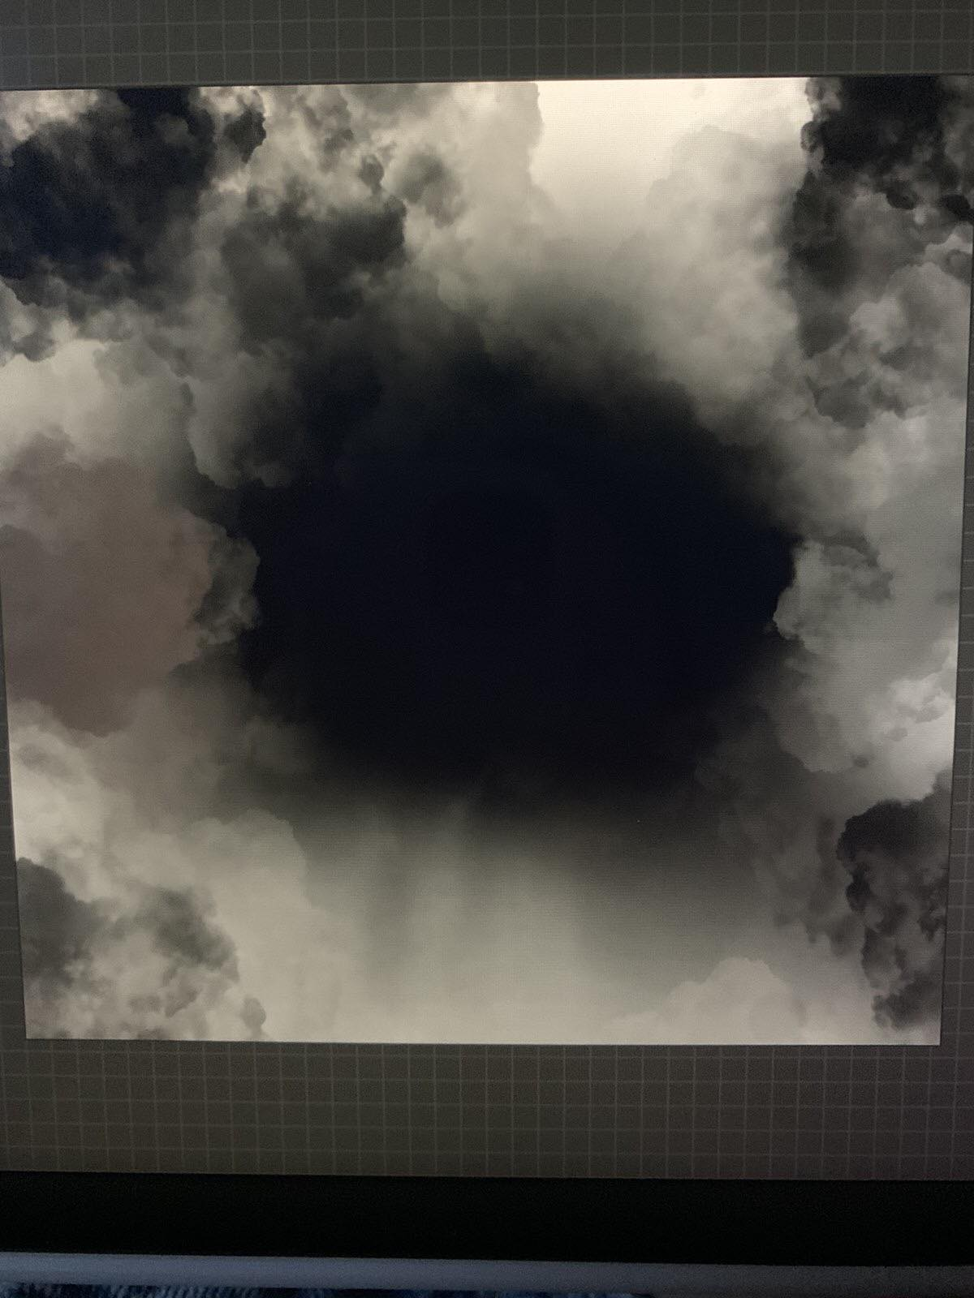

Slide 3
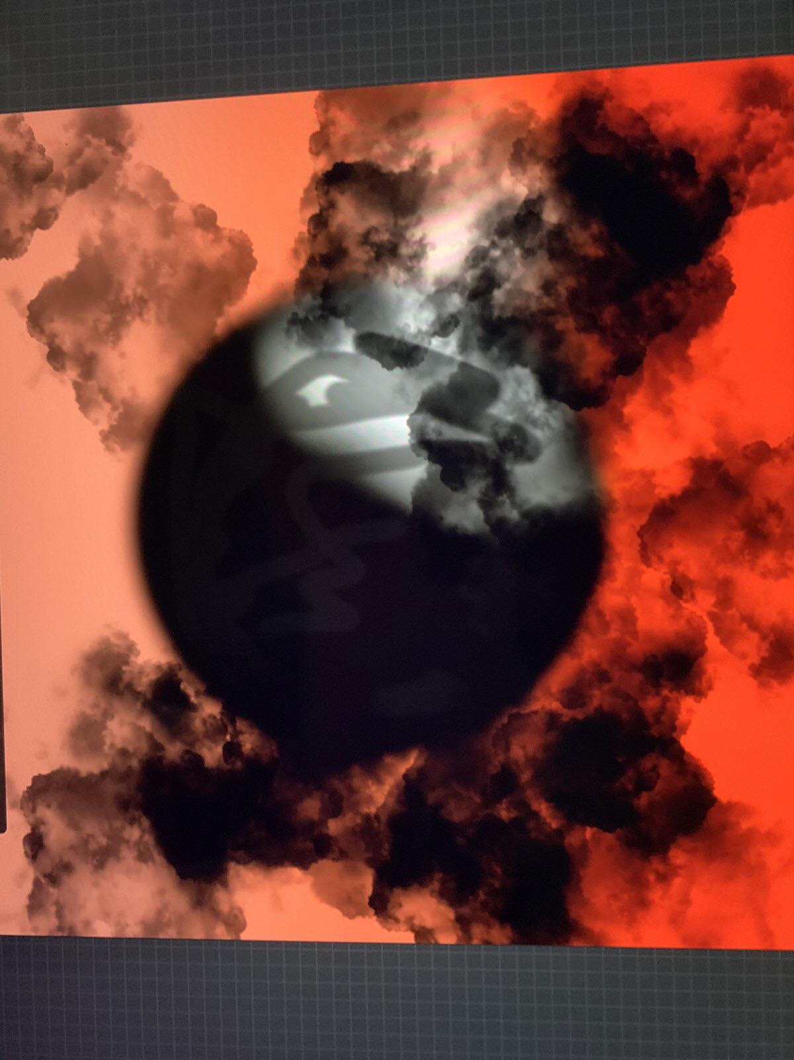

Slide 5
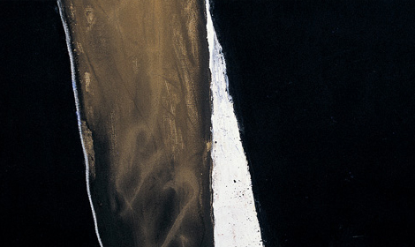

Slide 6
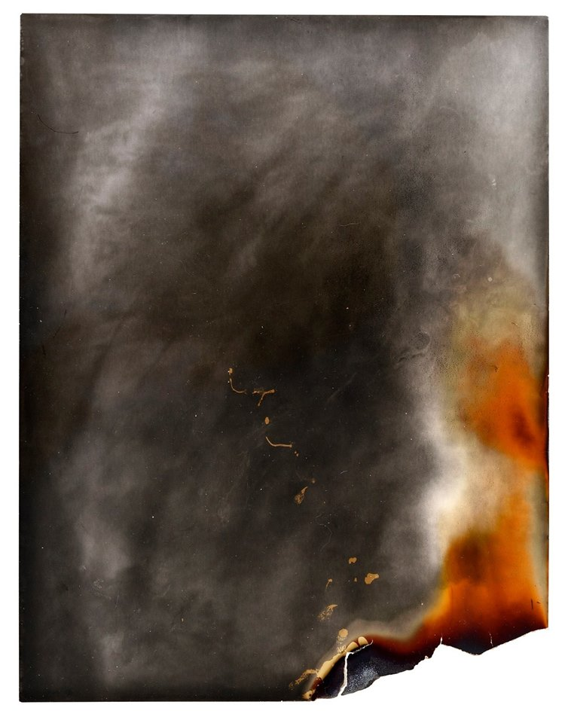

Slide 7
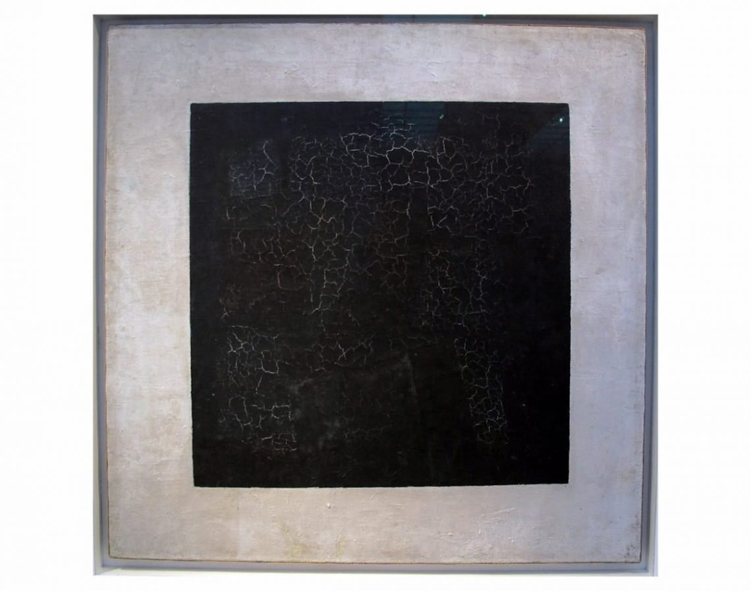

Slide 8
„Az erős kép közelében”
Rembrandt egy karcáról, Rényi András nyomán

Slide 9
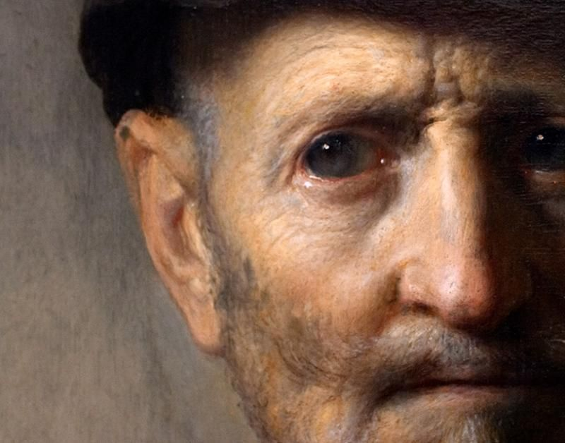

Slide 10

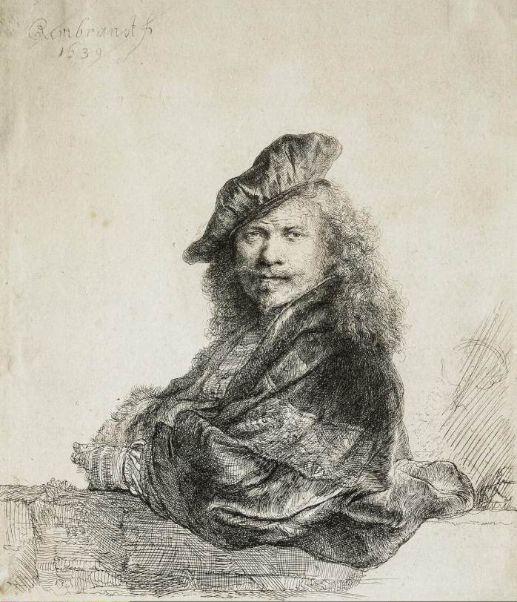
Self-Portrait
1639
Etching, 2nd state, 185 x 163 mm
The Hermitage,
St. Petersburg

Slide 11
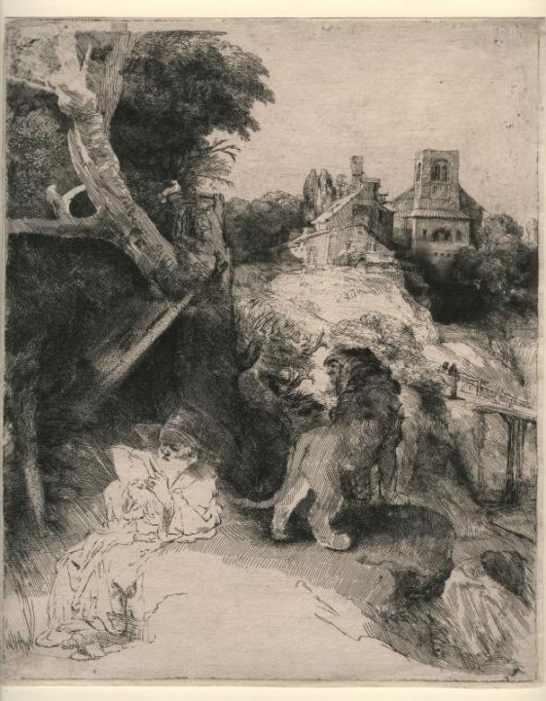
REMBRANDT
SAINT JEROME READING IN AN ITALIAN LANDSCAPE
ca. 1653
Etching, engraving, and drypoint
26 × 21.3 cm
National Gallery of Art Washington, D.C.

Slide 12
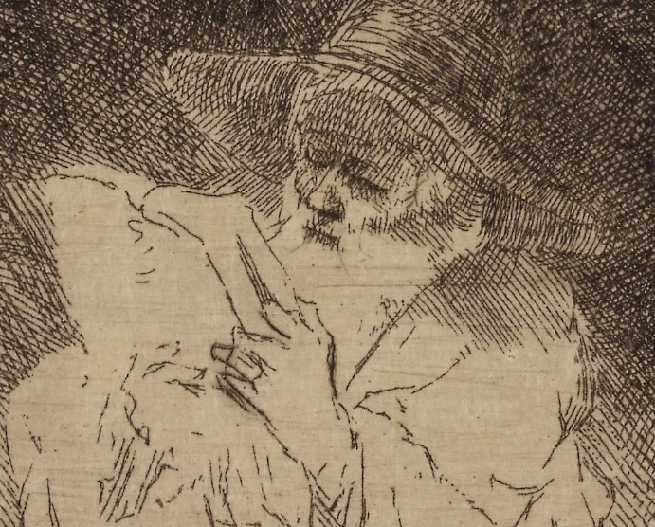
REMBRANDT: SAINT JEROME READING IN AN ITALIAN LANDSCAPE
(detail)

Slide 13
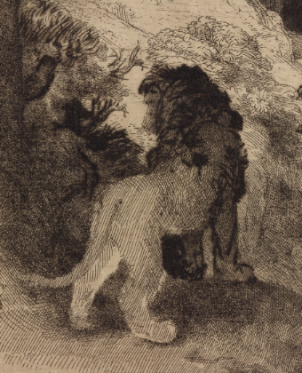
REMBRANDT
SAINT JEROME READING IN AN ITALIAN LANDSCAPE
(detail)

Slide 14
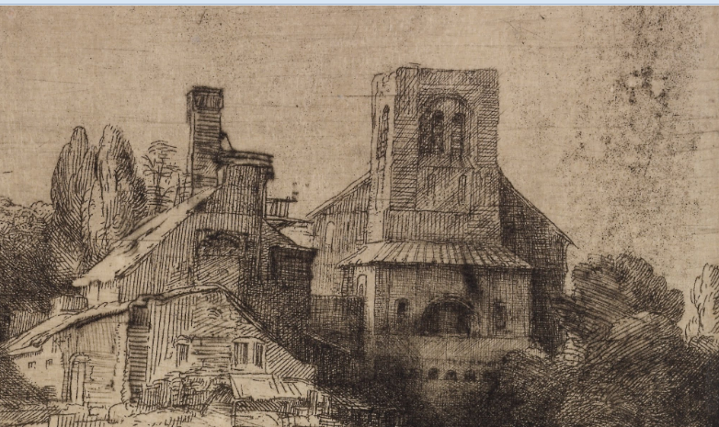
REMBRANDT: SAINT JEROME READING IN AN ITALIAN LANDSCAPE
(detail)

Slide 15
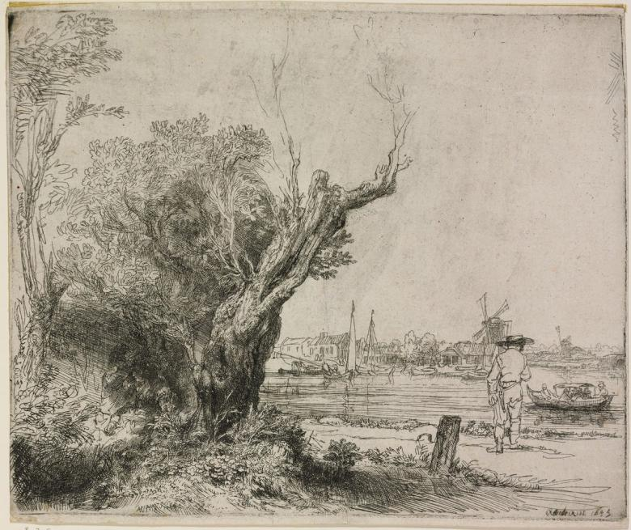
Omval látképe Rembrandt Harmensz. van Rijn, 1645, 185x225mm

Slide 16
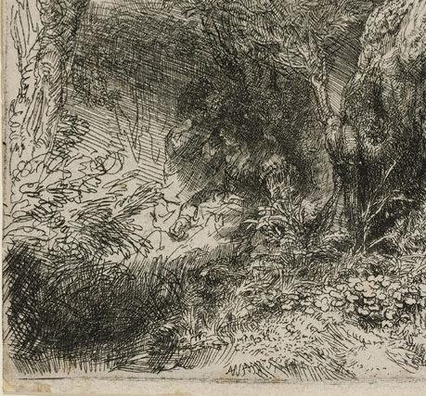
184 x 225 mm
Omval látképe Rembrandt Harmensz. van Rijn,

Slide 17
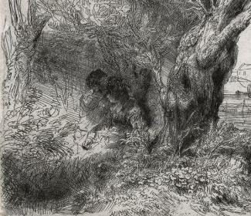
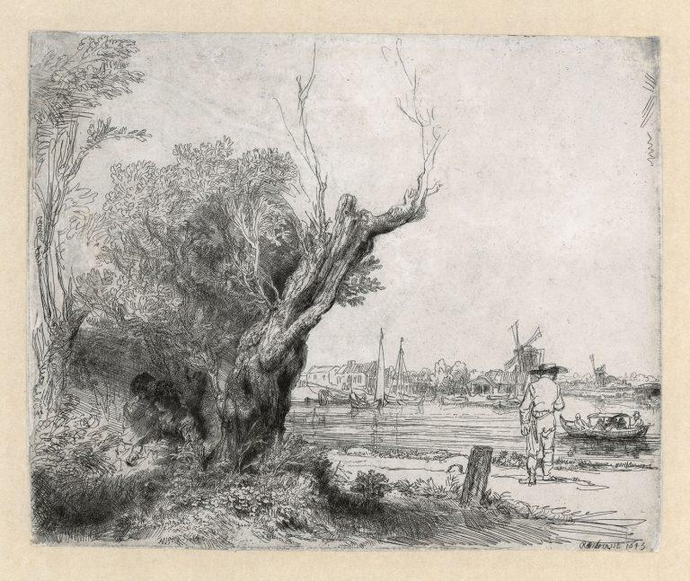

Slide 18
Iason és Kreusa

Slide 19
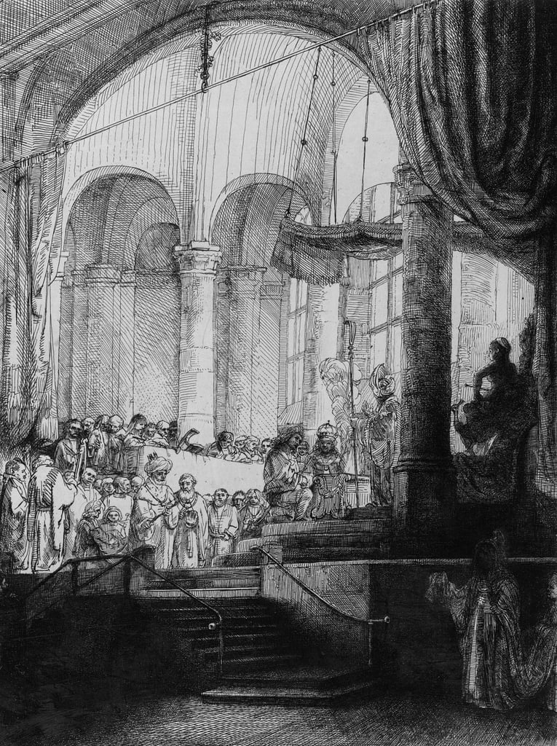

Slide 20
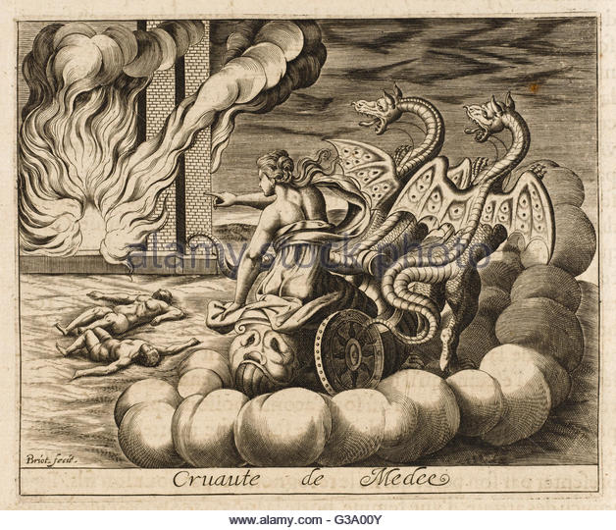

Slide 21
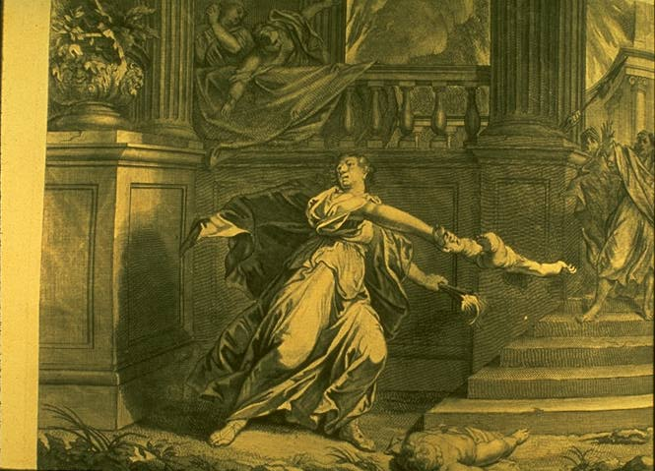

Slide 22
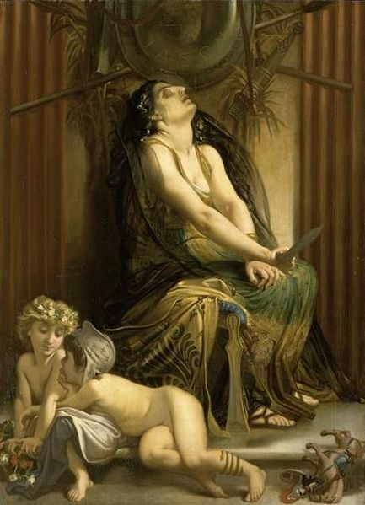

Slide 23
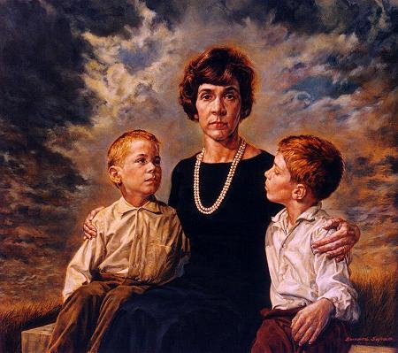
Medea
Bernard Safran
1964
36" x 41", oil on masonite

Slide 24
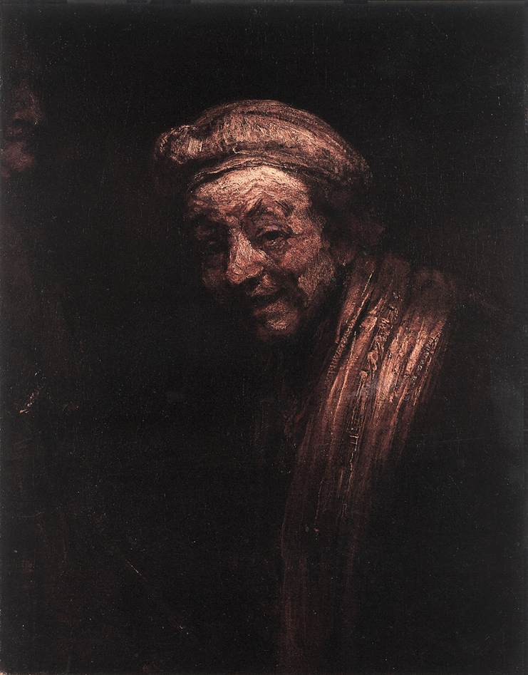
Self-Portrait
1668-69
Oil on canvas, 82,5 x 65 cm
Wallraf-Richartz Museum, Cologne

Slide 26
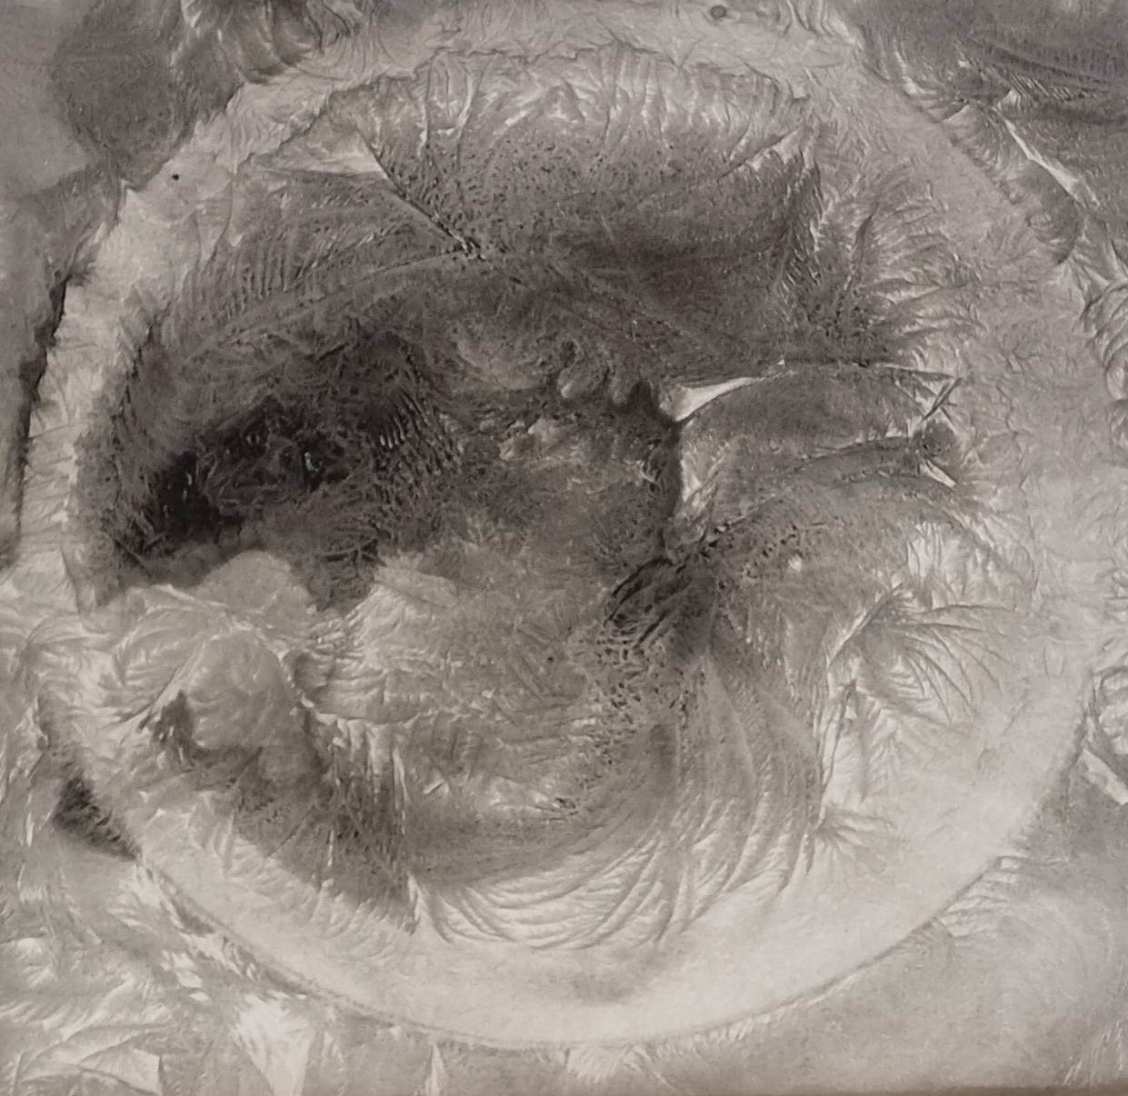

Slide 27
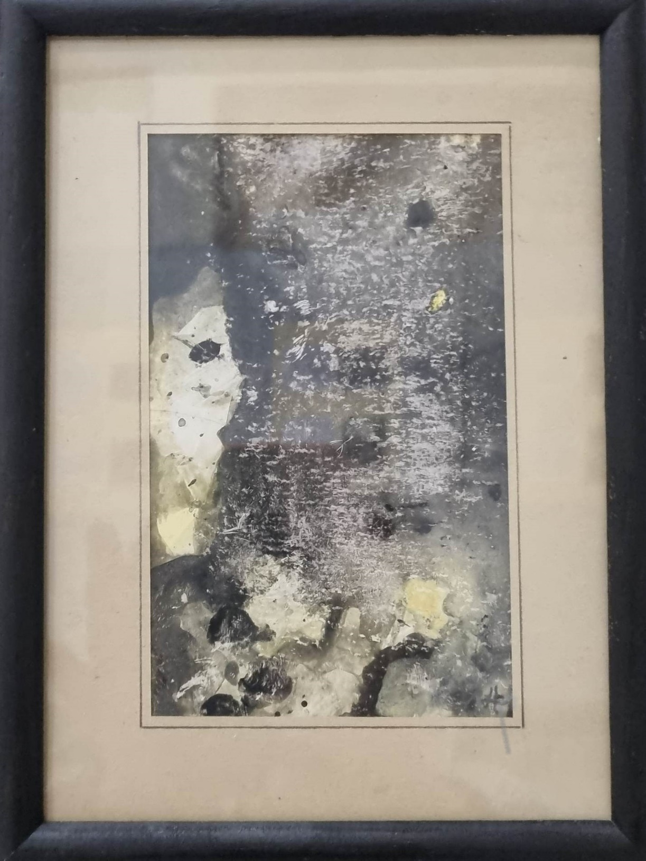

Slide 28
